Slide 1
Золотое сечение
Или золотая пропорция.
Быстрых Алексей. 6Б класс.

Slide 2
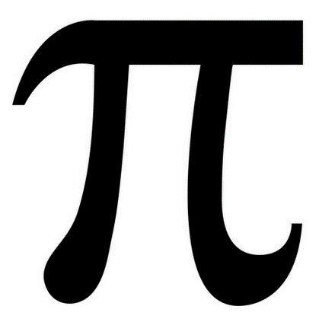
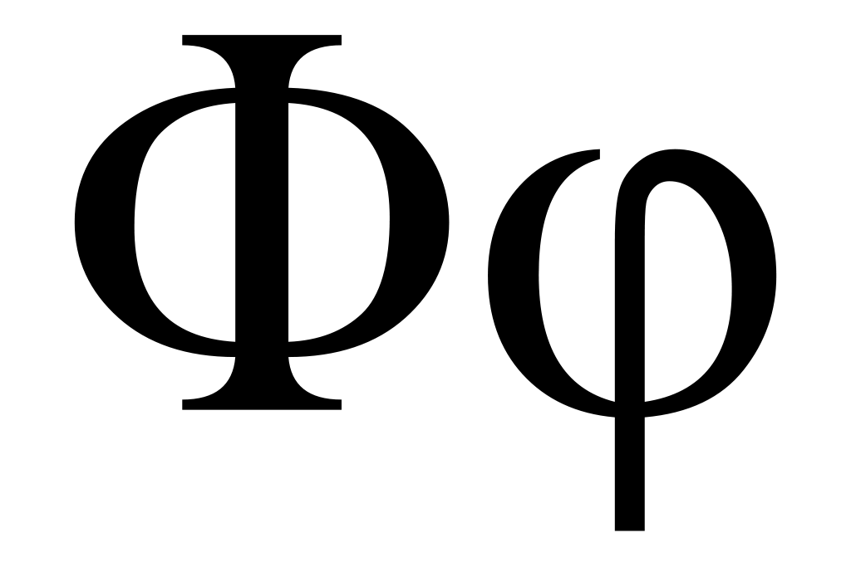
Введение
Теперь более чем когда-либо все в нашем мире основано на числах. Некоторые из них даже имеют свои собственные имена – число пи, число e. Среди этих чисел одно является особенно интересным – 1,6180339887…
Мы будем называть его «Золотым сечением». Оно обозначается буквой «Ф» (Фи) и играет в математике выдающуюся роль, обладая своими уникальными свойствами.
Одним из уникальных свойств данного числа является его способность создавать изысканные формы: от треугольников, до двадцатигранных тел, называемых икосаэдрами. Оно также встречается и в повседневной жизни – кредитная карта была создана на основе данного числа. Это число часто присутствует в структуре зданий, на картинах и даже в настольных играх!

Slide 3
Золотое сечение
Чувствам человека приятны объекты, обладающие правильными пропорциями
Святой Фома Аквинский (1225 – 1274).
Как Вы думаете, что общего, между спиралью раковины улитки и формой Млечного пути? Ответом на этот вопрос является простое число, известное на протяжении многих веков. В разные эпохи его называли по разному – «божественное сечение», «золотое сечение», «золотое число»…
Записать «Божественное сечение» практически невозможно, так как оно состоит из бесконечного ряда цифр, которые никогда не образуют повторяющуюся группу. Из-за этого нам придется использовать математическую формулу:
$$\frac{1+ √5}{2}≅1,6180339887.$$

Slide 4
Эксперимент
Давайте попытаемся построить прямоугольник, одна сторона которого в 1,618 раз длиннее другой, получится такой прямоугольник:

Slide 5
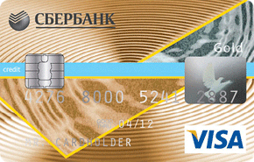
Эксперимент
Этот прямоугольник называется золотым. Он входит в основу «Кредитных карт». Проведем еще один эксперимент. Положим одну кредитную карту вертикально, а вторую – горизонтально, так, чтобы нижние их стороны были на одинаковой высоте:

Slide 6
Эксперимент
Мы видим, что линия проходит в точности через правый верхний угол карты – приятная неожиданность! Многие предметы созданы с помощью формулы «Золотого сечения» – даже, вполне вероятно, - книги! Попробуйте проделать тот же эксперимент с книгами одинакового размера!

Slide 7
Мона Лиза
Леонардо Да Винчи также использовал «Золотое сечение» в своих работах. Давайте рассмотрим его, пожалуй, самую знаменитую картину:
* (продолжение на сл. Слайде)

Slide 8
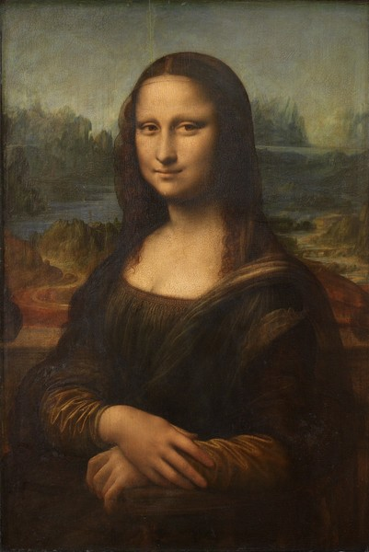
Мона Лиза. Леонардо да Винчи

Slide 9
Эксперимент
Многие, наверняка, слышали об этой картине. Но никто не догадывался о её «Золотых» свойствах. Давайте же их рассмотрим:

Slide 10
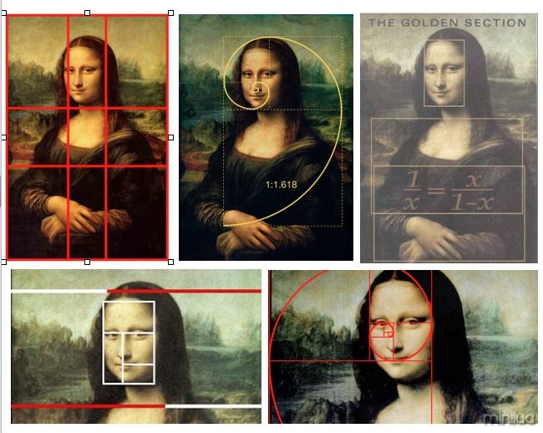

Slide 11
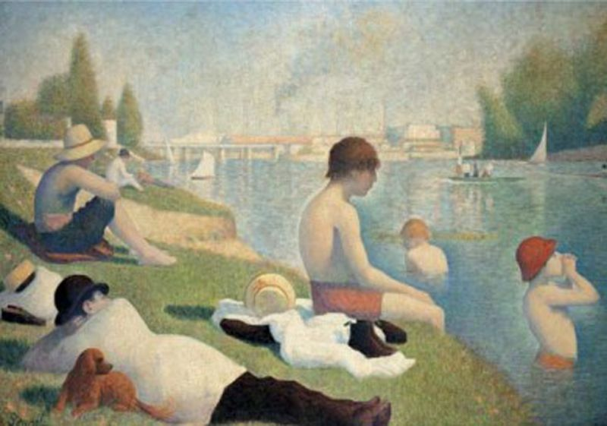
Разгадка
Как показано в эксперименте, Леонардо да Винчи действительно использовал «Золотое сечение» в своих работах. Но только ли он придавал большое значение математике в своих шедеврах? Также золотое сечение можно заметить на картине Жоржа Сёра «Купальщики в Аньере»:

Slide 12
Сечение в архитектуре
Давайте рассмотрим Парфенон – шедевр Фидия:

Slide 13
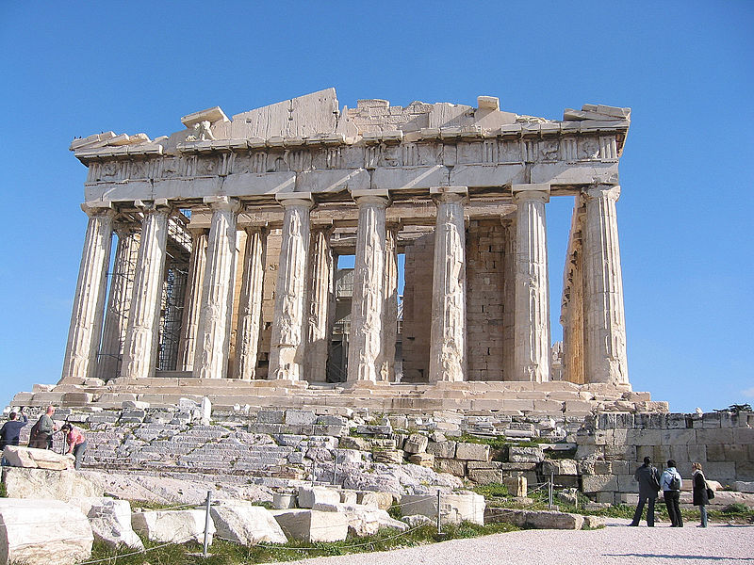

Slide 14
Эксперимент
В нем также использован принцип «Золотого сечения»:

Slide 15
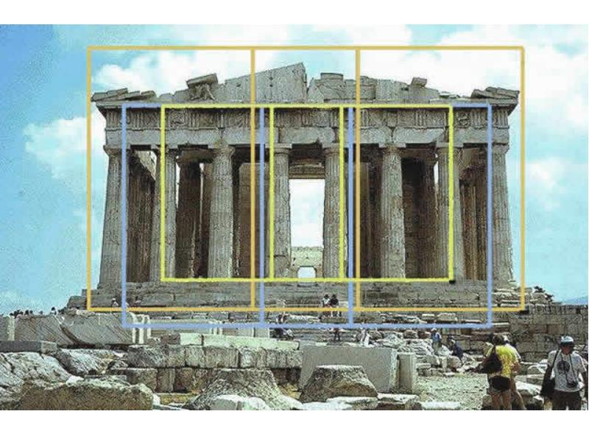

Slide 16
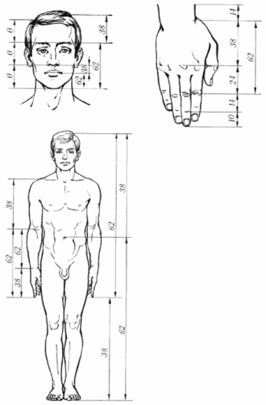
Золотые пропорции в человеке:

Slide 17
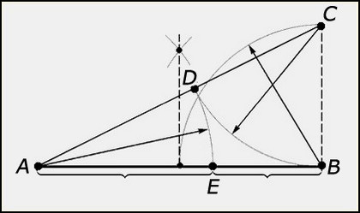
Золотое сечение в математике
Но как же это золотое сечение построить? Просмотрим рисунок:

Slide 18
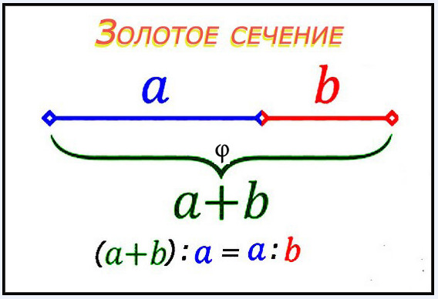
Схема пропорциональных отрезков золотого сечения

Slide 19
Хронология
Золотое сечения, как мы уже знаем, использовалось и в искусстве, и в архитектуре. Составим хронологию использования «Золотого числа»:

Slide 20
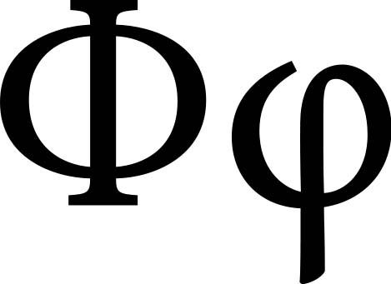
Фидиас (Phidias) (490–430 BC) создал статуи Парфенона, которые своими пропорциями воплощают золотое сечение.
Платон (427–347 BC) в своем труде Timaeus описывает пять возможных правильных геометрических тел (Платоновы тела: тетраэдр, куб, октаэдр, додекаэдр и икосаэдр), часть из которых имеет отношение к золотому сечению.
Евклид (325–265 BC) в своих Элементах дал первое письменное определениезолотого сечения, которое в переводе было названо «деление в крайнем и среднем отношении (extreme and mean ratio)» (греч. ακροςκαιμεσοςλογος).
Фибоначчи (Fibonacci) (1170–1250) открыл числовой ряд, теперь называемый его именем, который тесно связан с золотым сечением.
Фра Лука Пачоли (Fra Luca Pacioli) (1445–1517) совместно с Леонардо определилзолотое сечение как «божественную пропорцию» в их труде «Божественная пропорция (Divina Proportione)».
Иоганн Кеплер (Johannes Kepler) (1571–1630) называет золотое сечение "драгоценным камнем": «Геометрия обладает двумя великими сокровищами: теорема Пифагора и деление отрезка в крайнем и среднем отношении; первое можно сравнить с мерой золота, второе назвать драгоценным камнем».
Кстати, греческая буква «Фи» - первая буква фамилии Фидиас, введенная для обозначения золотого сечения Марком Баром, вначале XX века. Заглавная буква обычно используется для обратного отношения:
Ф = 1/Ф

Slide 21
Чарльз Боне (Charles Bonnet) (1720–1793) указывает, что в спиралях растений, закрученных по и против часовой стрелки, часто обнаруживается ряд Фибоначчи.
Мартин Ом (Martin Ohm) (1792–1872) был первым, кто систематически использовал слова золотое сечение для описания этого отношения.
Эдвард Лукас (Edouard Lucas) (1842–1891) вводит числовую последовательность, теперь известную как последовательность Фибоначчи в её нынешнем виде.
Марк Барр (Mark Barr) (20 в.) вводит «Ф» — первую греческую букву имени Фидиас для обозначения золотого сечения.
Роджер Пенроуз (Roger Penrose) (р.1931) открывает симметрию, использующую золотое сечениев области «апериодических черепиц», которая привела к новым открытиям в квазикристаллах.
Кстати, греческая буква «Фи» - первая буква фамилии Фидиас, введенная для обозначения золотого сечения Марком Баром, вначале XX века. Заглавная буква обычно используется для обратного отношения:
Ф = 1/Ф

Slide 22
Спасибо за просмотр!

